Slide 1

Значения вертикальной планировки
Преподаватель спец.дисциплин
Желоманова Е.И для студентов группы СП-41 по профессиональному модулю ПМ03
«Ведение современных технологий садово-паркового и ландшафтного строительства».

Slide 2

Вертикальная планировка
Это процесс искусственного изменения естественного рельефа для приспособления его к требованиям градостроительства.

Slide 3

Цели
1
2
3
отвод дождевых, талых и прочих поверхностных вод водосточную сеть
Важное условие проектирования вертикальной планировки - достижение наименьшего объема земляных работ и возможного баланса перемещаемых масс грунта, т.е. равенство объемов насыпей и выемок
благоприятные и безопасные условия движения транспорта и пешеходов
подготовку осваиваемой территории для застройки, прокладки подземных сетей и благоустройства

Slide 4

При разработке генеральных планов населенных мест, проектов детальной планировки и застройки их территорий важное значение приобретает характер рельефа местности. Недоучет или неправильное использование особенностей рельефа приводит к усложнению проектных решений, удорожанию строительных работ и созданию в ряде случаев неблагоприятных условий для размещения зданий и сооружений, организации движения транспорта и пешеходов, санитарно-гигиенических условий проживания и благоустройства. Рельеф местности часто определяет внешний облик города и условия его территориального развития.

Slide 5
Виды рельефа местности расположения города
равнинный
средний
сложный
слабо выраженная пологая поверхность земли, без холмов и оврагов
небольшими с холмами, долинами и котловинами
с резко выраженными крутыми скатами и холмами

Slide 6
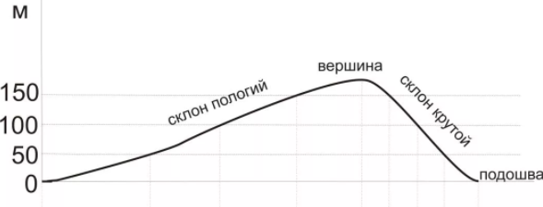
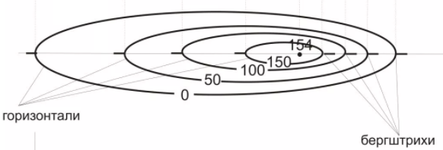
Горизонталь
Высота сечения рельефа (шаг горизонтали)
условные линии проекции пересечения поверхности горизонтальными плоскостями, расположенными по высоте на равных расстояниях друг от друга
разность между соседними по высоте горизонталями Пологий склон Крутой склон Откос Абсолютная высота

Slide 7
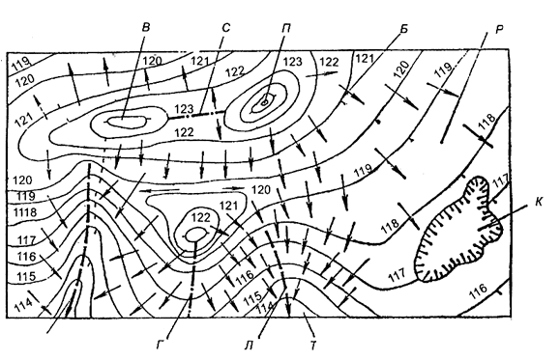
В - вершина;
С - седловина;
П - пик;
Б - бергштрих, указывающий направление склона;
Р - равнинный участок;
К - участок выработки (котлован);
Т- тальвег;
Л - лощина;
Г - гребень (стрелки показывают направление поверхностного стока)

Slide 8
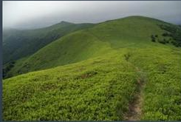
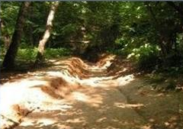
Водораздел
Тальвег
где i уклон поверхности;
Δh разность отметок между двумя точками или соседними горизонталями (м);
l - расстояние между двумя точками или горизонталями на рассматриваемом направлении (м)
Величина уклона выражается десятичными дробями, в сотых долях (проценты %) и в тысячных долях (промилле ). Так, i = 0,01, что равнозначно i = 1 %, или i = 10

Slide 9

Проекты вертикальной планировки разрабатывают в соответствии с архитектурно-планировочным заданием, которое составляет архитектурно-планировочное управление или отдел главного архитектора города

Slide 10
В зависимости от стадийности проектирования разработка вертикальной планировки производится тремя методами:
методом проектных ("красных") отметок;
методом продольных и поперечных профилей;
методом проектных (красных) горизонталей.

Slide 11
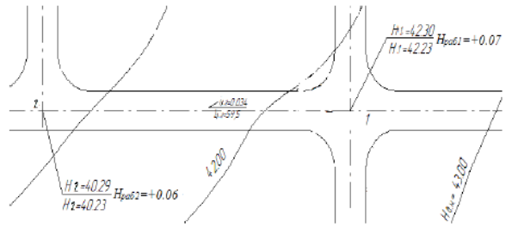
Разработка схемы вертикальной планировки методом проектных отметок
Схема вертикальной планировки методом проектных отметок применяется на предварительных этапах проектирования, высотного решения территории населенного места, отдельного района или уличной сети, а также при детальной вертикальной планировке. Схема вертикальной планировки дает возможность определить превышения, уклон, высотное положение проектируемого рельефа. При разработке схемы вертикальной планировки определяют отметки по границам объекта, в точках входа на территорию, на пересечениях осей дорог, проездов, аллей, дорожек и в точках перегиба на их осях, в угловых точках площадок и в точках сопряжения площадки и дорожки; в центрах площадок, в точках, расположенных на оси начала и конца дорожек, и в точках характерных изгибов дорожек; в точках углов перекрестков дорог; на характерных участках по всей территории
Пример выполнения вертикальной планировки методом проектных отметок

Slide 12
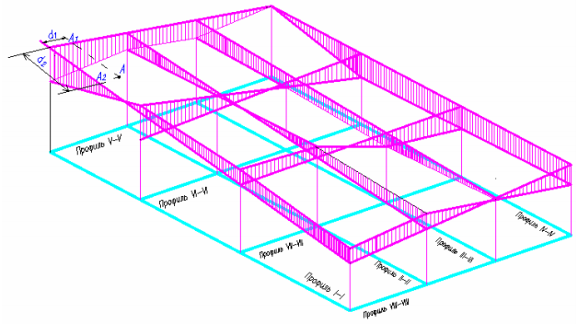
Метод проектных (продольных и поперечных) профилей
Метод проектных (продольных и поперечных) профилей используют для вертикальной планировки рельефа под линейные сооружения автомобильных и железных дорог, трамвайных путей, подземных сетей, при планировке отдельных участков территории. Он заключается в разработке продольного профиля участка или улицы и построении поперечных профилей через 20, 40 или 100 м. Профили представляют собой условные размеры существующей и проектируемой поверхностей в рассматриваемых сечениях
пример выполнения вертикальной планировки территории методом профилей

Slide 13
Метод проектных (красных) горизонталей
Метод проектных (красных) горизонталей применяется при разработке детальных проектов вертикальной планировки улиц, площадей, территорий микрорайонов, промышленных площадок, зеленых массивов и т.д. Сущность метода проектных (красных) горизонталей заключается в том, что на план с геодезической подосновой, где показан существующий рельеф и нанесены все проектные решения в плане – здания, сооружения и т. п., наносят горизонтали, изображающие проектный рельеф в виде прямых параллельных линий. Данный метод позволяет изобразить вертикальную планировку в проектных (красных) горизонталях, охватить всю площадь видоизмененного рельефа, отобразить в плане пластику рельефа на всей проектируемой территории, определить проектную отметку в любой точке плоскости рельефа методом интерполяции, а также рабочие отметки, а следовательно, участки срезки и подсыпки грунта. Проектные (красные) горизонтали отображают проектируемую поверхность территории, проектируются сечениями (шаг горизонталей) через 0,1 м; 0,2 м (при масштабах плана 1:1000 и 1:1500) и 0,5 м (при предельно допустимых максимальных уклонах). Существенным недостатком метода проектных горизонталей является сложность определения объема земляных работ и невозможность даже ориентировочной его оценки по ходу проектирования рельефа

Slide 14
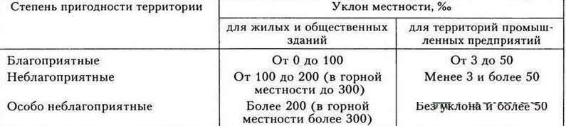
Одной из основных задач при разработке проектов вертикальной планировки является по возможности сохранять существующий рельеф
Неблагоприятные и особо неблагоприятные территории требуют планировки рельефа, устройства подпорных стенок, откосов и лестниц придает большую художественную выразительность планировке

Slide 15
Контрольные вопросы
Что такое вертикальная планировка
Цели вертикальной планировки
Виды рельефа местности расположения города
Какими методами производится разработка вертикальной планировки
Основные задачи вертикальной планировки
Примеры выполнения вертикальной планировки методом проектных отметок

Slide 16

список литературы
Кузнецова, И.Н. Вертикальная планировка городских территорий : учеб. пособие / И.Н. Кузнецова. – Омск : СибАДИ, 2011. – 98 с.
Разживин, В.М. Вертикальная планировка городских территорий : учеб. пособие по курсовому проектированию / В.М. Разживин, О.Л. Викторова, Л.Н. Петрянина ; под общ. ред. д-ра техн. наук, проф. Ю.П. Скачкова. – Пенза : ПГУАС, 2014. – 92 с.
Организация рельефа территории застройки: метод. указания к курсовой работе по дисциплине «Инженерное благоустройство и транспорт» для студентов специальностей 270300 – Архитектура и 120303 – Городской кадастр / сост. : Г. И. Клиорина, И. С. Нефедова ; СПбГАСУ. – СПб., 2010. – 16 с.

